Slide 1
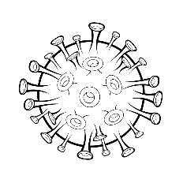
Infección por coronavirus DURACIÓN DEL AISLAMIENTO DOMICILIARIO
CASO de infección COVID
PDIA POSITIVA: 7 días desde que empezaron los síntomas (siempre que al finalizar se esté sin síntomas) o, en el asintomático, desde el día en que le hicieron la prueba.
CONTACTO estrecho de caso
Vacunado con pauta completa: NO precisa cuarentena.
No vacunado o pauta incompleta: 7 días de cuarentena desde el último día de contacto.
A los contactos que precisen PDIA* se les hará una sola y dentro de los primeros 5 días tras el último contacto.
* Se priorizará realizar PDIA a los contactos estrechos vulnerables y a los que los atienden, incluidos los trabajadores sanitarios y sociosanitarios.
PDIA.- Prueba de diagnóstico de infección activa. Se recomienda el test de antígenos porque se positiviza en la fase contagiosa. Es válido el resultado POSITIVO de un test de autodiagnóstico (farmacia).
Contacto estrecho.- >15 min sin mascarilla a <2 metros de distancia de una persona PDIA POSITIVA, desde 2 días antes de que esta hubiera empezado con los síntomas de COVID o desde 2 días antes de que se detectara la PDIA POSITIVA, en el caso de los positivos asintomáticos.
El término aislamiento se aplica al confinamiento de las personas que resultan PDIA positivas y el de cuarentena a las PDIA negativas.

